Slide 2
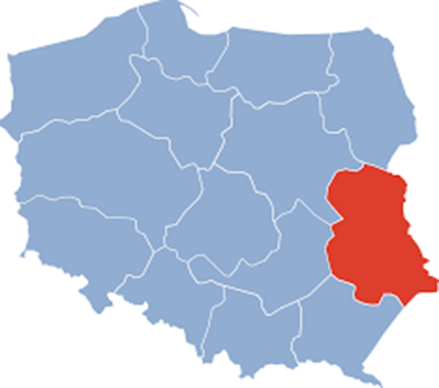
Działania w zakresie
rehabilitacji społeczno – zawodowej
realizowane przez Oddział Lubelski PFRON
Lublin 2019

Slide 3

„STABILNE ZATRUDNIENIE”
Adresatami programu są:
Adresatami programu są: organy i instytucje, wykonujące zadania z zakresu administracji publicznej, które nie są:
  przedsiębiorstwami państwowymi w rozumieniu ustawy z dnia 25 września 1981 r. o przedsiębiorstwach państwowych (Dz. U. z 2013 r. poz. 1384, z późn. zm.),
  spółkami Skarbu Państwa, do których zastosowanie ma ustawa z dnia 15 września 2000 r. Kodeks spółek handlowych (Dz. U. z 2016 r. poz. 1578, z późn. zm.), zwane dalej „instytucjami publicznymi”;
samorząd gminny, samorząd powiatowy, samorząd województwa, zwane dalej „jednostkami samorządu terytorialnego”;
państwowe oraz samorządowe instytucje kultury, zwane dalej „instytucjami kultury”.

Slide 4
„STABILNE ZATRUDNIENIE”
Beneficjentami ostatecznymi programu są:
osoby z orzeczonym znacznym lub umiarkowanym stopniem niepełnosprawności (lub orzeczeniem równoważnym) pozostające bez zatrudnienia – na rzecz których prowadzone są działania aktywizacyjne w ramach programu.
Okres zatrudnienia beneficjenta ostatecznego musi wynosić co najmniej 12 miesięcy.
Tryb zatrudnienia beneficjentów ostatecznych w państwowych i samorządowych jednostkach organizacyjnych normują przepisy prawa powszechnie obowiązującego.

Slide 5
„STABILNE ZATRUDNIENIE”
Pomoc finansowa w ramach programu udzielana jest w formie dofinansowania kosztów:
wyposażenia nowych stanowisk pracy dla beneficjentów ostatecznych, odpowiednio do potrzeb wynikających z niepełnosprawności oraz charakteru zatrudnienia;
adaptacji pomieszczeń i otoczenia zakładu pracy do potrzeb osób niepełnosprawnych;
adaptacji lub nabycia urządzeń ułatwiających beneficjentom ostatecznym wykonywanie pracy lub funkcjonowanie w zakładzie pracy;
zakupu i autoryzacji oprogramowania na użytek beneficjentów ostatecznych oraz urządzeń technologii wspomagających lub przystosowanych do potrzeb wynikających z ich niepełnosprawności;

Slide 6
„STABILNE ZATRUDNIENIE”
Cd.
szkoleń pracowników Wnioskodawcy w zakresie umiejętności współpracy z beneficjentami ostatecznymi zatrudnionymi na nowych stanowiskach pracy,
w tym kosztów szkoleń pracowników pomagających beneficjentom ostatecznym
w pracy;
organizacji przez pracodawcę dowozu beneficjentów ostatecznych z miejsca zamieszkania do zakładu pracy i powrotu;
dodatku motywacyjnego wypłacanego beneficjentom ostatecznym
przez Wnioskodawcę.

Slide 7
„STABILNE ZATRUDNIENIE”
Łączna wysokość dofinansowania ze środków PFRON nie może przekroczyć kwoty 18.000 zł na jednego zatrudnionego, na pełny wymiar czasu pracy, beneficjenta ostatecznego.
W sytuacji, gdy beneficjent ostateczny zatrudniony zostanie w niepełnym wymiarze czasu pracy – łączna wysokość dofinansowania ze środków PFRON ulega proporcjonalnemu obniżeniu.
Wskazana maksymalna kwota dofinansowania odnosi się do całego okresu udziału beneficjenta ostatecznego w programie.

Slide 8
„STABILNE ZATRUDNIENIE”
KORZYŚCI
Zmniejszenie wpłat obowiązkowych na rzecz PFRON –
1.720,00 zł miesięcznie za każdy brakujący etat do uzyskania 6% wskaźnika zatrudnienia – rocznie 20.640,00 zł
Uzyskanie dofinansowania kosztów zatrudnienia pracownika niepełnosprawnego - 18.000,00 zł za każdy etat
Zwiększenie zatrudnienia osób niepełnosprawnych w administracji
Adaptacja pomieszczeń i otoczenia zakładu pracy do potrzeb osób niepełnosprawnych w urzędzie
Zmiana wizerunkowa - pracodawca przyjazny osobom niepełnosprawnym

Slide 9

Systemu Obsługi Wsparcia finansowanego ze środków PFRON
Ogólnopolski system umożliwiający osobom niepełnosprawnym, ich opiekunom oraz podmiotom działającym na ich rzecz bezpośredni proces aplikowania o środki PFRON będące w gestii jednostek samorządowych.
Dostęp do danych i usług nieodpłatny.
Pełne korzystanie z Systemu wymaga posiadania narzędzia autoryzacji – uwierzytelnienia przez profil zaufany na platformie ePUAP lub przy pomocy kwalifikowalnego podpisu elektronicznego.
Możliwość przeprocesowania całej ścieżki złożenia i obsługi wniosku wraz z wypłaceniem wsparcia bez wychodzenia z domu przez Beneficjenta.
Korzystanie z SOW przez PCPR wymaga zawarcia porozumienia między PFRON a samorządem powiatowym

Slide 10
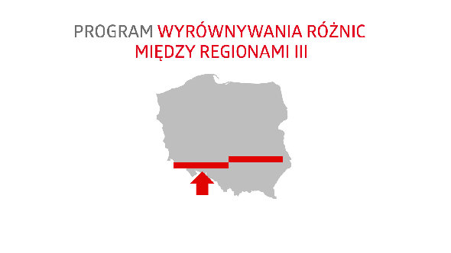
"Program wyrównywania różnic między regionami III"

Slide 11
"Program wyrównywania różnic między regionami III"
Wnioski i wystąpienia samorządów powiatowych dotyczące obszarów B, C, D, F i G programu przyjmowane będą w terminie
od 30 listopada 2018 r. do 28 lutego 2019 roku.
Wnioski samorządów gminnych i powiatowych oraz organizacji pozarządowych dotyczące obszaru E programu przyjmowane będą w terminie
od 30 listopada 2018 r. do 31 października 2019 roku.

Slide 12

Aktywny samorząd
Realizatorami programu są Powiatowe Centra Pomocy Rodzinie
W ramach programu wsparciem objęte są indywidualne osoby niepełnosprawne.

Slide 13

Pilotażowy program "Rehabilitacja 25 plus"
Adresaci programu to podmioty prowadzące Ośrodki Rewalidacyjno - Edukacyjno - Wychowawcze bądź Ośrodki Rehabilitacyjno -Wychowawcze, które w ramach realizacji programu będą udzielać wsparcia osobom niepełnosprawnym, beneficjentom programu.
BENEFICJENCI PROGRAMU:
niezatrudnione osoby niepełnosprawne będące absolwentami OREW bądź ORW w wieku powyżej
25 roku życia, bądź absolwentami SPdP w wieku powyżej 24 roku życia, z niepełnosprawnością intelektualną (w tym sprzężoną z innymi niepełnosprawnościami), które nie są objęte rehabilitacją społeczną w placówkach dziennej aktywności (np. ŚDS czy WTZ);
dopuszcza się możliwość udziału w programie osób niepełnosprawnych, będących absolwentami OREW bądź ORW w wieku powyżej 24 roku życia, a także osób niepełnosprawnych, będących absolwentami SPdP 23 roku życia.
W roku szkolnym 2018/2019 stawka osobowa przypadającą na jednego beneficjenta programu miesięcznie wynosi 2.500,00 zł. W chwili obecnej program realizują Powiat Biłgorajski i Łukowski.

Slide 14


Program „Zajęcia klubowe w WTZ”
Jednostki samorządu powiatowego są realizatorami programu.
Adresatami programu są Warsztaty Terapii Zajęciowej, które poprowadzą zajęcia dla beneficjentów ostatecznych.
W chili obecnej program realizują: Miasto Lublin, Miasto Biała Podlaska, Powiat Opolski.

Slide 17
DZIĘKUJMY ZA UWAGĘ
Oddział Lubelski
Państwowego Funduszu Rehabilitacji Osób Niepełnosprawnych
ul. Kunickiego 59,
20-422 Lublin
tel. 81 466 76 00
www.pfron.org.pl

